Slide 1
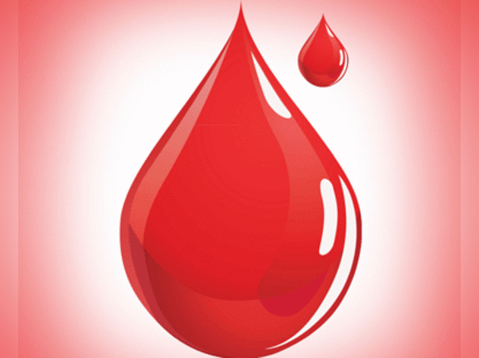
আজকের পাঠে সবাইকে স্বাগতম

Slide 2
উপালী বড়ুয়া
এম.এস.সি, বি এড, এম.বি.এ
সহকারী শিক্ষক
bula_upali@yahoo.com
জামালখান কুসুম কুমারী সিটি কর্পোরেশন বালিকা বিদ্যালয়, রহমতগঞ্জ, চট্টগ্রাম।

Slide 3
শ্রেণি:নবম,
শাখা :খ
অধ্যায়: ৩য়
হৃদযন্ত্রের যত কথা
ক্লাসের সময়: ৪০ মিনিট

Slide 4
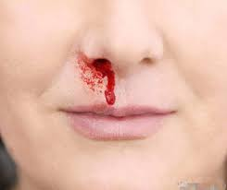
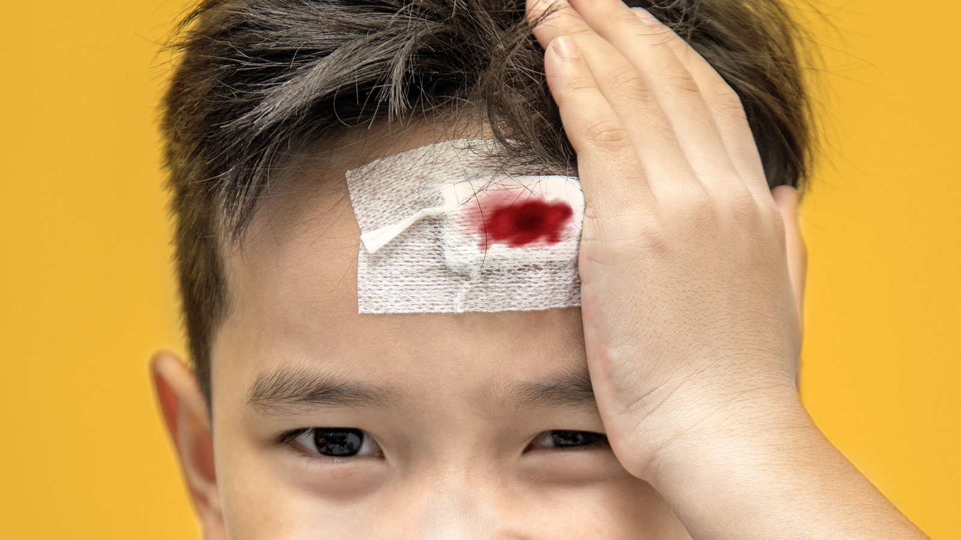
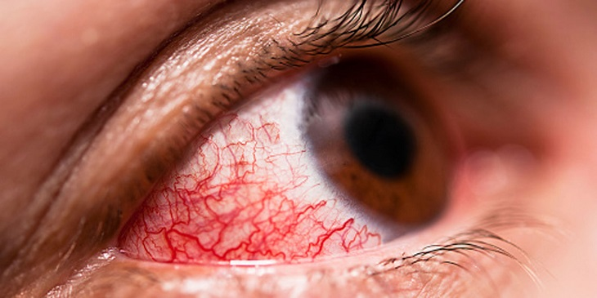
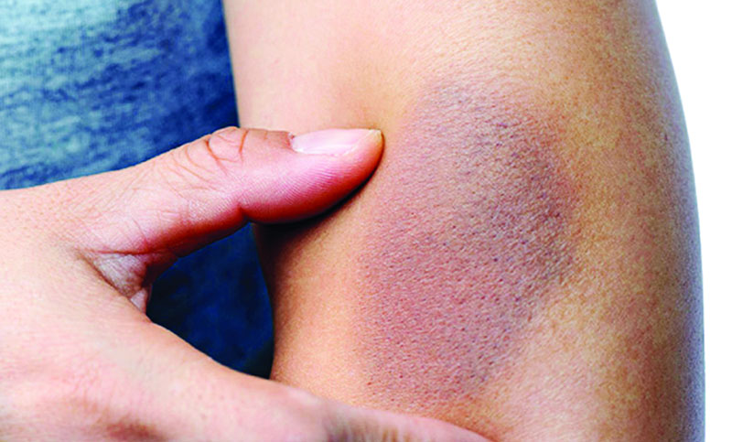
ছবিগুলো লক্ষ্য করে বলো কি দেখতে পারছ?
নাক থেকে রক্ত পড়ছে
জখমে কপাল থেকে রক্ত পড়ছে
চোখে রক্ত জমাট বেধেঁছে
রক্ত জমাটবেঁধে কালশিরা হলো

Slide 5
তাহলে উক্ত ছবি গুলোর মূল আলোচ্য বিষয় হলো
রক্ত
এটি দেহের কোন অঙ্গের মধ্য দিয়ে সঞ্চালিত হয়?
হৃদযন্ত্র দিয়ে

Slide 6
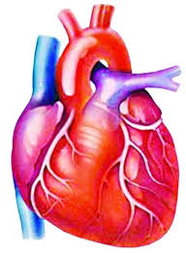
তাহলে আজ আমরা যে অধ্যায় পড়বো তা হলো
হৃদযন্ত্রে যত কথা

Slide 7
শিখনফল
এই পাঠশেষে শিক্ষার্থীরা--
রক্তের বিভিন্ন উপাদানের বৈশিষ্ট্য ব্যাখ্যা করতে পারবে।
রক্তের বিভিন্ন উপাদানের কার্যক্রমের বৈশিষ্ট্য ব্যাখ্যা করতে পারবে।

Slide 8
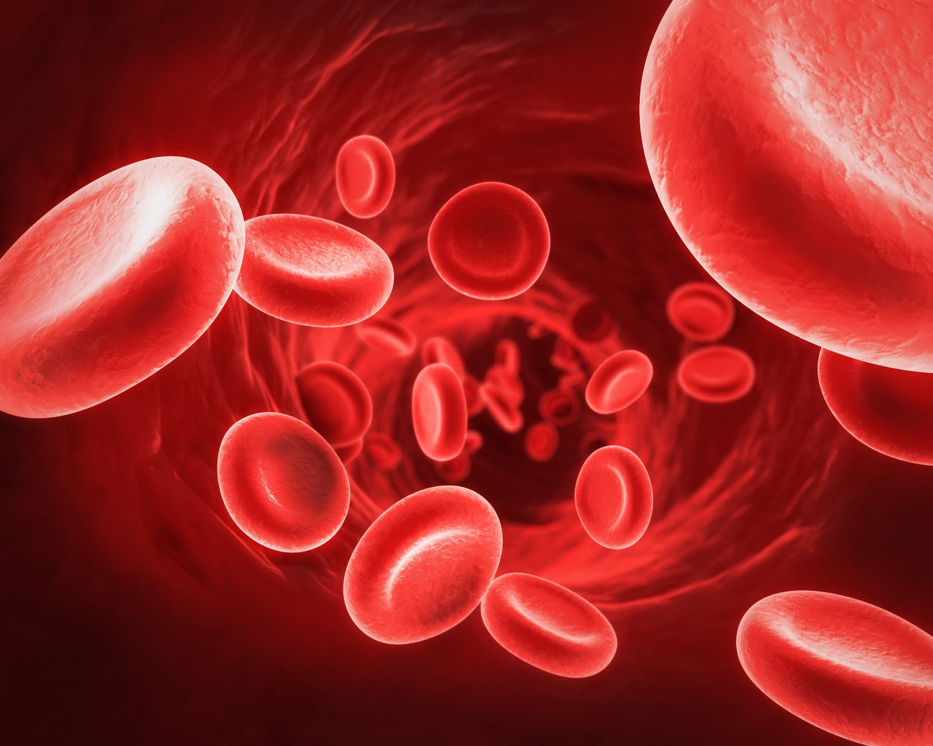
এবার প্রথমে আমরা জানবো রক্ত কি?
রক্ত: প্রাণিদেহের রক্ত একধরনের লাল বর্ণের অস্বচ্ছ আন্ত:কোষীয় লবনাক্ত এবং ক্ষারধর্মী তরল যোজক টিস্যু, মানবদেহে যার পরিমাণ প্রায় ৫- ৬ লিটার।

Slide 9
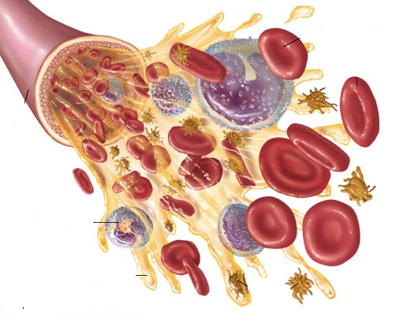
এবার ‍নিচের ছবি দেখে বলো কি দেখতে পাচ্ছ?
রক্তের বিভিন্ন উপাদান

Slide 10
তাহলে দেখ রক্তের বিভিন্ন উপাদান সমূহ হলো:-
রক্ত
রক্তরস
রক্তকণিকা
অণুচক্রিকা
শ্বেতকণিকা
লোহিত কনিকা

Slide 11
রক্তরস বা প্লাজমা: রক্তের তরল অংশ প্লাজমা বা রক্তরস যার ৯০% পানি এবং ১০% দ্রবীভূত জৈব ও অজৈব উপাদান।
রক্তরসের জৈব উপাদান
খাদ্যসার
প্রতিরক্ষামূলক দ্রব্যাদি
হরমোন
রেচন পদার্থ
প্রোটিন

Slide 12
এবার আমরা জানবো রক্তরসের বিভিন্ন জৈব ওঅজৈব পদার্থগুলো কি ?
জৈব উপাদান:
খাদ্যসার: গ্লুকোজ, অ্যামিনো এসিড, স্নেহ পদার্থ, ভিটামিন ইত্যাদি।
রেচন পদার্থ: ইউরিয়া, ইউরিক এসিড, অ্যামোনিয়া, ক্রিয়েটেনিন ইত্যাদি।
প্রোটিন : ফ্রাইবিনোজেন, গ্লোবিউলিন, অ্যালবুমিন, প্রোথ্রম্বিন, ইত্যাদি।
প্রতিক্ষামূলক দ্রব্যাদি: অ্যান্টিটক্সিন, অ্যান্টিগ্লুটিনিন ইত্যাদি।
অন্ত:ক্ষরা গ্রন্থির নি:সৃত বিভিন্ন হরমোন ইত্যাদি।
ক্লোরেস্টেল, লেসিথিন নামক চর্বি জাতীয় যৌগ।
অজৈব উপাদান:
সোডিয়াম, পটাশিয়াম, ক্যালসিয়াম,ক্লোরিন, ম্যাগনেসিয়াম,ফসফরাস,লৌহ, আয়োডিন, O₂, CO₂ এবং N₂
জাতীয় পদার্থ।

Slide 13
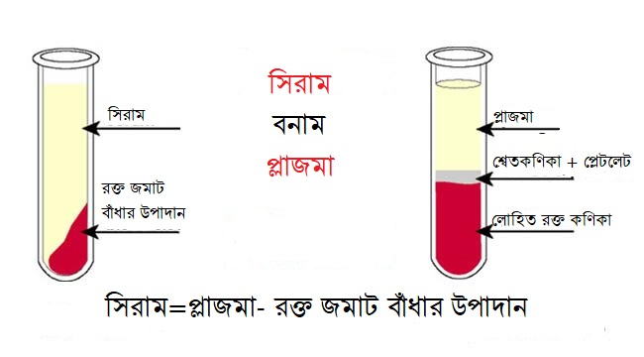
এবার নিচের চিত্র দেখে তথ্যগুলো লক্ষ্য কর
সিরাম : রক্ত থেকে রক্ত জমাট বাঁধার জন্য যে প্রয়োজনীয় প্রোটিন আছে সেটা সরিয়ে নেওয়ার পর যে হলুদ রঙের স্বচ্ছ রস পাওয়া যায় তা হলো সিরাম।

Slide 14
একক প্রশ্ন সময়: ২ মিনিট
রক্তরস বা প্লাজমা ও সিরামের মধ্যে পার্থক্য কি?
রক্তরসে রক্ত জমাট বাঁধার প্রয়োজনীয় উপাদান প্রোটিন থাকে , সিরামে সেটি থাকে না।

Slide 15
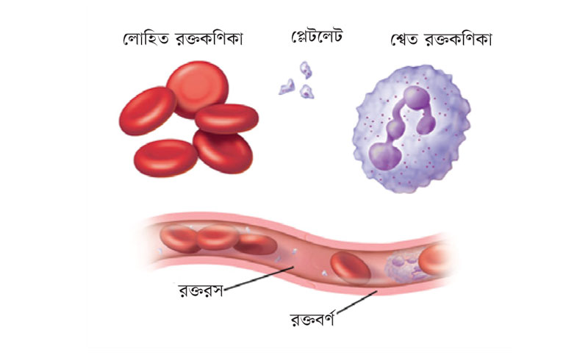
এবার নিচের চিত্র লক্ষ্য কর এবং আমরা বিভিন্ন রক্তকণিকা গুলো সম্পর্কে জানবো
লোহিত রক্ত কণিকা: মানবদেহের যে রক্ত কণিকায় হিমোগ্লোবিন নামক রঞ্জক পদার্থ থাকার কারণে রক্ত লাল বর্ণের হয় তা হলো লোহিত রক্ত কণিকা (Red Blood Cell)

Slide 16
এবার দেখ লোহিত কণিকার কয়েকটি বৈশিষ্ট্য
লোহিত কণিকায় হিমোগ্লোবিন থাকে বলে রক্ত লাল হয়।
স্তন্যপায়ী প্রাণির লোহিত রক্ত কণিকা নিউক্লিয়াস বিহীন।
এটি অক্সিজেন পরিবহণ করে।
এর কোষ বিভাজন হয় না।
এটি অস্থিমজ্জা হতে উৎপত্তি লাভ করে প্লীহাতে সঞ্চিত থাকে।

Slide 17
লোহিত কণিকার আয়ুষ্কাল এবং বয়সভেদে মানব দেহে এদের পরিমাণ কত?
লোহিত কণিকার আয়ুষ্কাল হলো ১২০ দিন বা ৪ মাস
মানবভ্রূণে এর পরিমাণ ৮০-৯০ লাখ, শিশুর দেহে ৬০- ৭০ লাখ, পূর্ণ বয়স্ক পুরুষের দেহে ৪.৫- ৫.৫ লাখ, পূর্ণ বয়স্ক নারীর দেহে ৪.০-৫.০ লাখ।
লোহিত কণিকার কাজ:
দেহে প্রতি কোষে অক্সিজেন সরবরাহ করা।
নিষ্কাশনের জন্য কিছু পরিমাণ টিস্যু থেকে ফুসফুসে সরবরাহ করা।
হিমোগ্লোবিনের সাহায্যে রক্তের অম্ল-ক্ষারের সমতা বজায় রাখার জন্য বাফার হিসাবে কাজ করা।

Slide 18
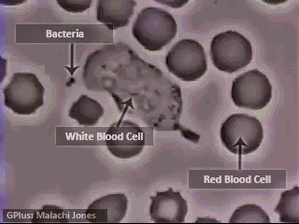
শ্বেত রক্ত কণিকা: মানবদেহের যে রক্ত কণিকায় হিমোগ্লোবিন বিহীন ও নিউক্লিয়াস যু্ক্ত শ্বেত রক্ত কণিকা (White Blood Cell)
শ্বেত কণিকার বৈশিষ্ট্য:
।
শ্বেত কণিকা নিউক্লিয়াসযুক্ত বড় আকারের।
এরা ফ্যাগোসাইটোসিস প্রক্রিয়ায় জীবাণু ধ্বংস করে।
এরা রক্তরসের মধ্য দিয়ে চলাচল করে।
শ্বেত কণিকায় হিমোগ্লোবিন বিহীন

Slide 19
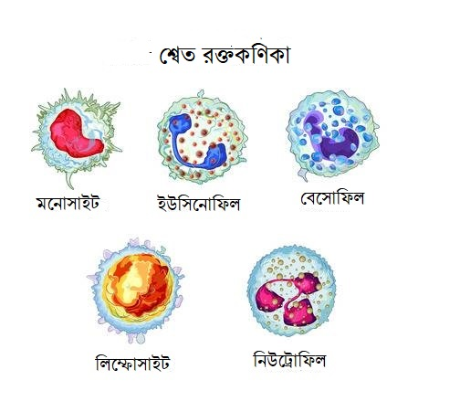
এবার লক্ষ্য কর: গঠনগতভাবে এবং সাইটোপ্লাজমীয় দানার উপস্থিতি ও অণুপস্থিতির উপর ভিত্তি করে শ্বেতকণিকার প্রকারভেদ( চিত্রগুলো ভালো করে লক্ষ্য কর)

Slide 20
সাইটোপালাজমীয় দানার উপর ভিত্তি করে
শ্বেত কণিকার
প্রকারভেদ
অ্যাগ্রানুলোসাইট
(দানা বিহীন)
লিম্পোসাইট
মনোসাইট
গ্রানুলোসাইট
(দানাদার)
নিউট্রোফিল
ইউসিনোফিল
বেসোফিল

Slide 21
বিভিন্ন শ্বেত কণিকা সমূহ কাজ:
ক) অ্যাগ্রানুলোসাইট:এদের সাইটোপ্লাজমীয় দানা বিহীন ও স্বচ্ছ। এরা দেহের লিম্ফনোড,টনসিল,প্লীহায় তৈরী হয়।
লিম্ফোসাইট: বড় নিউক্লিয়াসযুক্ত ছোট কণিকা যা অ্যান্টিবডি তৈরী করে।
মনোসাইট: ছোট ডিম্বাকার ও বৃক্কাকার নিউক্লিয়াস যা ফ্যাগোসাইটোসিস প্রক্রিয়ায় জীবাণু ধ্বংস করে।
খ) গ্রানুলোসাইট: এদের সাইটোপ্লাজম সূক্ষ্ম দানাযুক্ত।
নিউট্রোফিল: এরা সাইটোপ্লাজম সূক্ষ্ম দানাযুক্ত যা ফ্যাগোসাইটোসিস প্রক্রিয়ায় জীবাণু ধ্বংস করে।
ইউসোনোফিল: হিস্টামিন নামক রাসায়নিক পদার্থ নি:সৃত করে এলার্জি প্রতিরোধ করে।
বেসোফিল:হিস্টামিন নামক রাসায়নিক পদার্থ নি:সৃত করে এলার্জি প্রতিরোধ করে এবং হেপারিন নি:সৃত করে রক্তকে জমাট বাঁধতে সাহায্য করে।

Slide 22
এবার দেখ অণুচক্রিকার কয়েকটি বৈশিষ্ট্য
অণুচক্রিকার আয়ুষ্কাল ৫-১০ দিন
এদের সাইটোপ্লাজম দানাদার
এদের সাইটোপ্লাজমে কোষ অঙ্গাণু – মাইটোকন্ড্রিয়া , গলজি বডি ইত্যাদি থাকে। কিন্তু নিউক্লিয়াস থাকে না।

Slide 23
রক্ত জমাট বা রক্ত তঞ্চনে অনুচক্রিকার ভূমিকা:
রক্তবাহিকা নালী বা টিস্যু আঘাত প্রাপ্ত হলে অণুচক্রিকা সক্রিয় হয়ে ওঠে।
থ্রম্বোপ্লাস্টিন
নামক পদার্থ
তৈরী
থ্রম্বোপ্লাস্টিন রক্তের প্রোটিনকে থ্রম্বিনে পরিণত করে।
থ্রম্বিন রক্তরসের ফাইব্রিনোজেন
ফাইব্রিন জালকে পরিণত

Slide 24
সময়: ২ মিনিট মূল্যায়ন
লোহিত রক্তকণিকা আয়ুষ্কাল কত দিন?
উত্তর: ১২০ দিন
নিউক্লিয়াসযুক্ত রক্তকণিকা কোনটি?
উত্তর: শ্বেত কণিকা
কোন শ্বেত কণিকা অ্যান্টিবডি তৈরী করে ?
উত্তর: লিম্ফসাইট
কোন শ্বেত কণিকা ফ্যাগোসাইটোসিস প্রক্রিয়ায় জীবাণু ধ্বংস করে ?
উত্তর: মনোসাইট ও নিউট্রোফিল

Slide 25
রক্ত সাধারণ কাজ:
রক্ত
শ্বাসকার্য
হরমোন পরিবহণ
বর্জ্য পরিবহণ
উষ্ণতা নিয়ন্ত্রণ
খাদ্যসার পরিবহণ
রোগ প্রতিরোধ

Slide 26
বাড়ির কাজ:
রক্তের বিভিন্ন কনিকার মধ্যে তুলনা কর।
রক্তের বিভিন্ন কাজের একটি চার্ট তৈরী কর।

Slide 27
পরের ক্লাসের জন্য আজকের পাঠ এখানে শেষ।
ধন্যবাদ

